Slide 1
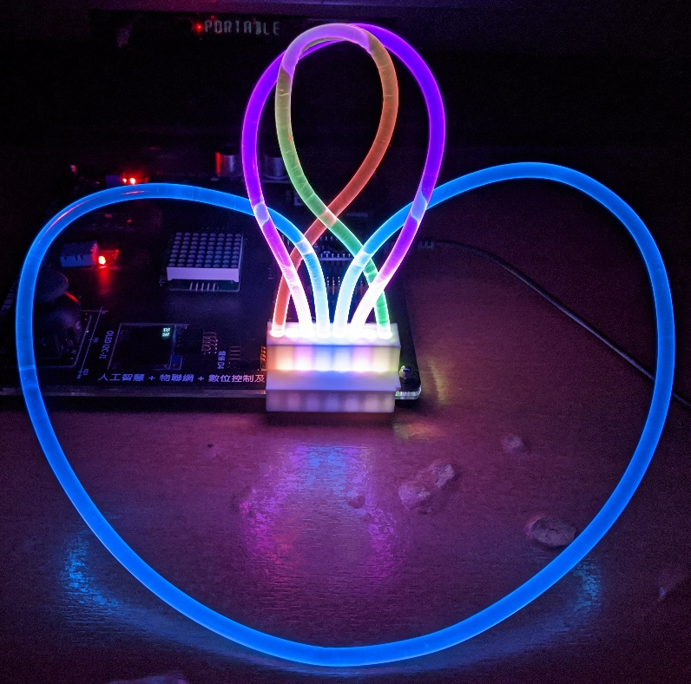
專題導向式．微課程模組
多功能睡眠鐘教材簡報
適用年級：五、六年級

Slide 2
教具名稱 | 5012智慧數控教具平台
課程名稱 | 多功能睡眠鐘
運算思維/創意實作 | ■程式流程圖 □演算法步驟 ■創意實作 ■教師手冊
編撰教師 | 王新昌、陳錦亭 (南大附小行星基地)
編撰基地或聯盟 | 南大附小區域基地小聯盟
課程影片 | https://www.youtube.com/playlist?list=PLhAM0uL_UKJ2Ku6lYXOrPW3Qc46-PKlm4 (共17部)
建議授課節數 | 12節

Slide 3
先備知識 (可多選) | ■循序結構 □選擇結構 ■重複結構 □變數 □算術運算 | □邏輯運算 □陣列 ■模組化程式(函式)設計 □排序演算法 □搜尋演算法
學習內容 | □循序結構 ■選擇結構(微1.微3) □重複結構 ■變數(微2.微3) ■算術運算(微2) | ■邏輯運算(微1.微3) □陣列 □模組化程式(函式)設計 □排序演算法 □搜尋演算法 □資料蒐集與表達 □物聯網與雲端系統 □數位資料表示法
請依教材設計自行檢核主要學習內容及先備知識項目勾選

Slide 4
大綱
主題&計畫擬定、專案評量表
微課程1實作探究：語音電子鐘
微課程2實作探究：光纖呼吸燈
微課程3實作探究：百搭智能開關
1.情境主題及目的
2.情境分析及情境流程圖
3.情境流程圖 vs 程式流程圖(學生填空用)
4.情境流程圖 vs 程式流程圖(教師用)
5.程式流程圖 vs 積木程式堆疊
自主創意實作
專案分享與評量
附件：教學影片列表
附件：微課程程式全覽

Slide 5
主題&計畫擬定：多功能睡眠鐘
教師引導
小組填寫
你曾有躺著睡不著、半夜睡不好，還是早上睡過頭的經驗嗎？
擁有好的睡眠，可以促進健康，提升生活品質。若是你，會如何
設計一款一覺好眠的多功能睡眠鐘呢？
導引
問題
發揮你的想像力，試著提出睡眠鐘可以具備哪些功能，並繪製心智圖。
註：2~3人一組為原則，合作製作專案。心智圖發想，可在作品自主創意實作前，訪談周遭人的需求或與組員討論，隨時加入新點子。經過探究活動後，請自我評估學會的程式知能，以及課程所剩時間，從心智圖中挑選所發想的點子，設計成睡眠鐘的功能。
?
?
時間顯示
?
多功能睡眠鐘
?
?
?
?

Slide 6
主題&計畫擬定：多功能睡眠鐘
教師說明
你曾有躺著睡不著、半夜睡不好，還是早上睡過頭的經驗嗎？
擁有好的睡眠，可以促進健康，提升生活品質。若是你，會如何
設計一款一覺好眠的多功能睡眠鐘呢？
導引
問題
發揮你的想像力，試著提出睡眠鐘可以具備哪些功能，並繪製心智圖。
學生
idea
學生
idea
語音 電子鐘
學生
idea
多功能睡眠鐘
光纖 呼吸燈
學生
idea
智能 開關
學生
idea
註：藍底功能為微課程指定基礎程式，會由老師透過微課程引導教學。

Slide 7
專案評量表Rubrics
教師說明
評量向度 | 未達學習目標 | 達學習目標 | 表現優異
程式流程圖填寫 ※能將情境分析(流程圖)轉化為程式流程圖。(個人) | 流程圖填寫未達9成正確率。 | 流程圖填寫達9成以上正確率。 | 流程圖填寫幾乎完全正確。
指定基礎程式編程實測 ※根據程式流程圖與積木使用說明，進行程式編程與實測，解決微課程指定情境問題。(個人) | 程式編程未達9成正確率。 | 程式編程達9成以上正確率。 | 程式編程幾乎完全正確。
自主創意程式編程實測 ※藉由所學知能或積木使用說明，進行程式編程與實測，自創或改良睡眠鐘功能。(小組) | 無法自創/改良，或程式編程錯誤，導致功能無法正常運作。 | 能自創/改良1~2種功能，且編程正確，使功能可以正常運作。 | 能自創/改良3種以上功能，且編程正確，使功能可以正常運作。
作品發表 ※透過口頭報告與實際演示，進行睡眠鐘作品分享。(小組) | 成品功能運作程序口述內容錯誤多，或明顯缺漏，且搭配功能演示不熟練。 | 成品功能運作程序口述內容大致正確，且搭配功能演示大致順暢。 | 成品功能運作程序口述內容精確完整，且搭配功能演示極為順暢。
組內互評 | 組員座號： 貢獻度：1、2、3、4、5 組員座號： 貢獻度：1、2、3、4、5

Slide 8
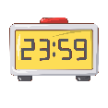
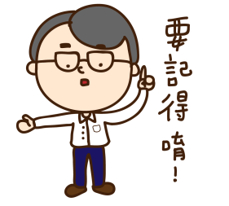
微課程1 情境主題、目的、評量
教師說明
(1) 情境主題：語音電子鐘
(2) 學習目的
(3) 評量方式
休息是為了走更長遠的路。我們如何設計一個電子鐘，除了能夠顯示時間，還能夠設定時間，透過語音提醒我們該就寢睡覺呢？
情境問題
語音電子鐘
能夠學習「選擇結構」與「邏輯運算」概念，以及程式積木堆疊方式。將電子鐘目前的時間，正確顯示在OLED上，並能夠設定時間，藉由語音報時與提示該睡覺了。
1.程式流程圖填寫(Google簡報-學習筆記)
2.指定基礎程式編程實測(NKNUBLOCK、5012教具)

Slide 9
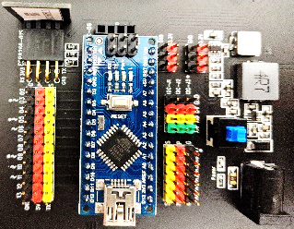
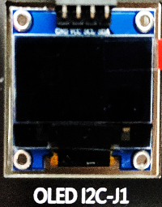
微課程1 情境分析及情境流程圖
教師引導
師生討論
(4) 情境分析
(5) 情境流程圖
將目前的時間為時：分，顯示在電子鐘的OLED上。
假定就寢睡覺的時間設定為21：30， 如果時間一到，那麼就會透過語音唸出21時30分，並唸出「該睡覺了」。
註：實測完成後，允許同學們依生活作息，自行修改時間設定，以及更改語音提示。
開始
OLED顯示目前的
時：分
如果目前時間符合
設定時間21：30
那麼就會語音
唸出21時30分
唸出該睡覺了
時：分
程式指令
5012電控板
OLED
21時30分該睡覺了
文字轉語音

Slide 10
微課程1 情境流程圖 → 程式流程圖(學生填空用)
個人填寫
(5) 情境流程圖
(6) 程式流程圖
程式開始
開始
提示：若要電子鐘不停運作，需重複幾次?
OLED畫面清除
OLED顯示目前的
時：分
如果目前時間符合
設定時間21：30
重
複
次
顯示
那麼就會語音
唸出21時30分
唸出該睡覺了
提示：若要從21：29→30分的瞬間立刻報時，請問秒數要填多少呢?
程式開始
填寫說明
如果
不成立
請在5分鐘內，根據「情境流程圖」的流程順序，思考程式執行的程序，並完成「程式流程圖」填寫。
提早完成的同學，可以根據程式流程圖自行嘗試堆疊程式積木。等待其他同學完成流程圖填寫，老師會和同學們一同檢討填寫內容。
目前時=21 目前分=30 目前秒=
重
複
次
成立
唸出
唸出

Slide 11
微課程1 情境流程圖 → 程式流程圖(教師用)
教師參考
(5) 情境流程圖
(6) 程式流程圖
程式開始
開始
註1
OLED畫面清除
OLED顯示目前的
時：分
如果目前時間符合
設定時間21：30
重
複
次
顯示
OLED
目前時
：
目前分
無限
那麼就會語音
唸出21時30分
唸出該睡覺了
程式開始
註解說明
註2
註1：為避免舊資料數值殘留，需先執行OLED畫面清除的程序。為何此處不放在重複無限次中，可在程式編程時，實測探討。
註2：由29分→30分，實質上是29分59秒→30分0秒，因此秒數要填0。
註3：若文字轉語音填語音、目前時填21、目前分填30，可算學生正確。
如果
不成立
目前時=21 目前分=30 目前秒=
0
重
複
次
成立
唸出
註3
文字轉語音
目前時
時
目前分
分
無限
唸出
文字轉語音
該睡覺了

Slide 12
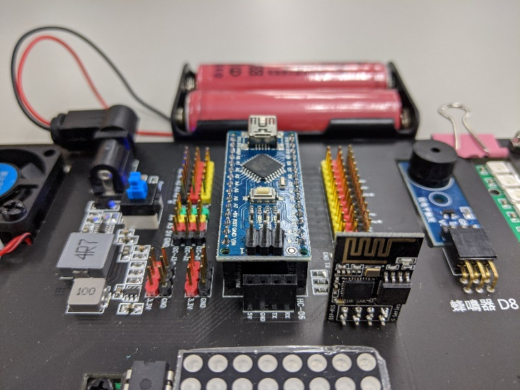
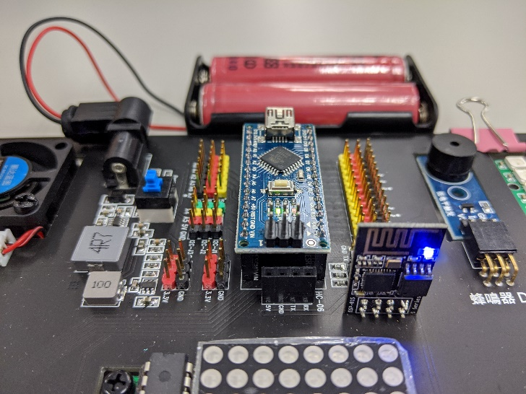
教師說明
學生實作
微課程1 先備知能指導─5012WiFi連線
☆步驟1按下「藍鍵」後，
WiFi晶片會亮「藍燈」 。
☆若要斷線，再按一次藍鍵。
1
☆IP位置210.70.37.88:40XX
XX是WiFi晶片末2碼
例如：192.168.51.01
末2碼為01， XX請輸入01，以次類推
☆輸入IP後，按「連線」
2
3
☆當步驟2按下「連線」後，
步驟3的連線狀態會由
「尚未連線」變為「已連接」

Slide 13
微課程1 程式流程圖 vs 積木程式堆疊
個人實作
(6) 程式流程圖
(7) 積木程式堆疊
程式開始
編程說明
啟動NKNUBLOCK編輯器，並連線5012教具。
請在15分鐘內，根據「程式流程圖」的流程順序，進行積木程式堆疊(程式編程)，並實測修正，使程式正確運作。
若有不會編程的部分，在流程圖旁會標示 ，請參考後續幾頁的 「程式編程與實測指引」，或是NKNUBLOCK中的「積木使用說明」，請盡量試著自己解決問題，仍有困難再向老師或同學求助。
提早完成的同學，可以參考NKNUBLOCK中的「積木使用說明」，嘗試自創或改良睡眠鐘，但指定基礎程式請保留，勿刪除。
OLED畫面清除
提示1
重
複
次
顯示
OLED
目前時
：
目前分
無限
提示
程式開始
提示2
如果
不成立
目前時=21 目前分=30 目前秒=
0
重
複
次
成立
唸出
提示3
文字轉語音
目前時
時
目前分
分
無限
唸出
文字轉語音
該睡覺了

Slide 14
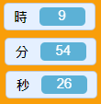
微課程1 程式編程與實測指引(提示1)
學生自學
or教師說明
1.OLED清除與顯示積木
☆在NKNUBLOCK編輯器中，對黑色程式積木左鍵點擊1下，即可在「積木使用說明」看到編程說明。
目前時
：
目前分
2.目前時間積木
☆「偵測」→「目前時間」選擇使用的時間單位→勾選空格→拖曳至程式編輯區。
☆勾選方格，可讓目前時間呈現在舞台區，便於後續程式實測。

Slide 15
微課程1 程式編程與實測指引(提示1)
學生自學
or教師說明
3.目前時間、標點符號如何結合字串組合積木堆疊
☆先確認需要堆疊的程式積木or文字or數字or標點符號共有幾組，然後疊合字串組合積木，使其產生足夠的空格數。
☆以 為例。
目前時
：
目前分
：
需要3個字串空格
放入相疊
：
放入相疊
完成OLED顯示
目前時
：
目前分

Slide 16
微課程1 程式編程與實測指引(提示2)
學生自學
or教師說明
1.單向選擇結構(條件判斷積木)
條件式
不成立
成立
程式執行
單向條件判斷積木
2.比較運算(前者等於後者積木)
☆通常與條件判斷積木結合。判斷前者數值是否等於後者數值。
☆以目前時=21 目前分=30 目前秒=0為例，需有個別3組積木。

Slide 17
微課程1 程式編程與實測指引(提示2)
學生自學
or教師說明
3.邏輯運算(且、或積木)
積木 | 功能說明
 | 前者條件且後者條件都要符合才成立
 | 前者條件或後者條件其中一個條件符合就成立
☆以21時30分0秒瞬間立刻語音報時為例。
目前時=21、目前分=30、目前秒=0，都要同時成立才能符合條件。
且
且
放入相疊
放入相疊

Slide 18
學生自學
or教師說明
微課程1 程式編程與實測指引(提示3)
1.文字轉語音積木
☆須從指令區下方點選添加擴展「文字轉語音」程式積木。使用上須配合電腦、喇叭或耳機。
☆以結合字串組合積木唸出 為例。
目前時
時
目前分
分
時
分
需要4個字串空格
時
分
放入相疊

Slide 19
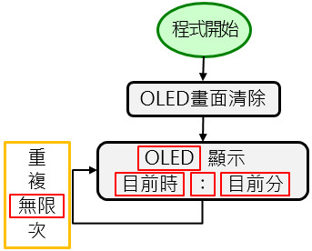
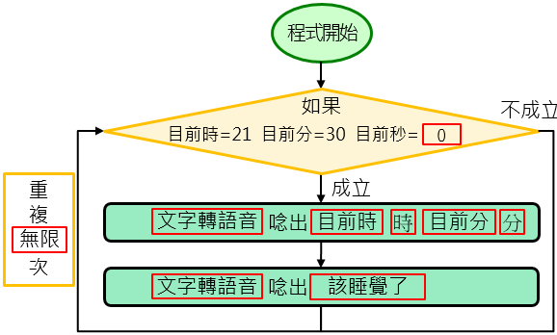
微課程1 程式流程圖 vs 積木程式堆疊
學生實作
教師總結
(6) 程式流程圖
(7) 積木程式堆疊

Slide 20
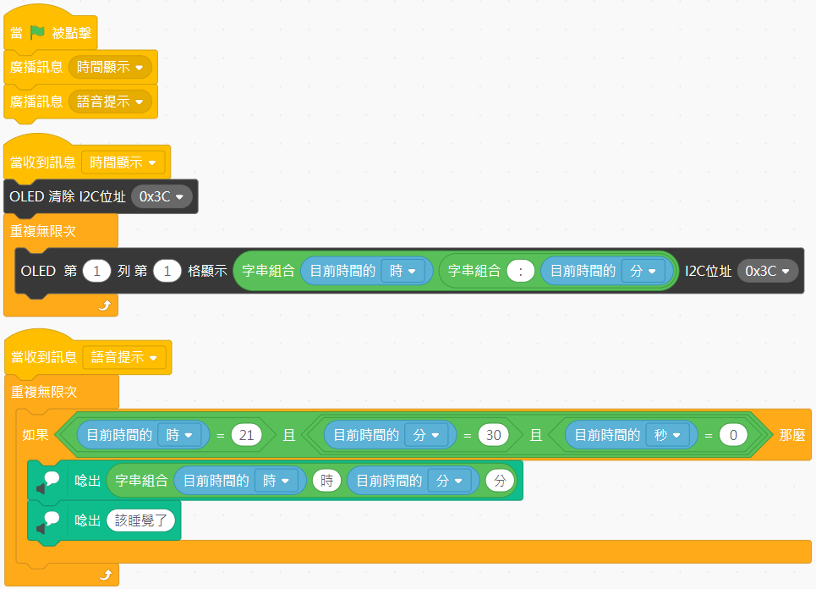
微課程1 創意延伸─廣播訊息模組化
教師說明
學生實作
程式流程圖
積木程式堆疊
程式開始
當收到訊息
時間顯示
教學小撇步
教師可引導學生透過實際程式運作，讓學生覺察語音提示電子鐘，使用「廣播」和「函式」的差異 。
函式有順序性，當執行語音提示會暫停電子鐘在OLED上的讀秒顯示，直到語音提示完畢。而廣播可同時運作多個程式模組，互相不受影響。
廣播訊息
時間顯示
OLED畫面清除
重
複
無
限
次
OLED顯示
目前時：目前分
廣播訊息
語音提示
當收到訊息
語音提示
如果
不成立
目前時=21 目前分=30 目前秒=0
重
複
無
限
次
成立
文字轉語音唸出(目前時)時(目前分)分
文字轉語音唸出該睡覺了

Slide 21
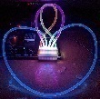
微課程2 情境主題、目的、評量
教師說明
(1) 情境主題：光纖呼吸燈
(2) 學習目的
(3) 評量方式
呼吸燈柔和的光線與變化頻率，能夠緩和個人呼吸並有助睡眠。那麼我們該如何設計一個光纖呼吸燈，並融入睡眠鐘的功能中呢？
情境問題
藍光呼吸燈
光纖呼吸燈
能夠學習「變數」、「算術運算」概念，以及程式積木堆疊方式。將呼吸燈的明暗變化模擬成睡眠呼吸的模式，並應用光纖管美化呼吸燈。
1.程式流程圖填寫(Google簡報-學習筆記)
2.指定基礎程式編程實測(NKNUBLOCK、5012教具)

Slide 22
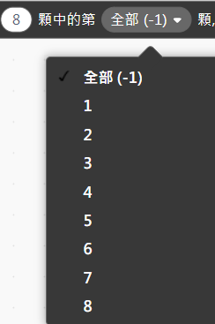
微課程2 先備知能指導─RGBLED燈條設定
教師說明
學生實作
☆ LED色光由紅光R、綠光G、藍光B混合產生。
☆腳位4。
☆可更改為控制其中一顆LED。
☆數值範圍0~255，數值越大越亮。
白光 R240 G240 B240
紅光 R240 G0 B0
綠光 R0 G240 B0
藍光 R0 G0 B240
無光 R0 G0 B0
註：數值最大建議使用240，這是為了後續進行混色時，較好透過比例計算所需數值。
1 | 2 | 3 | 4 | 5 | 6 | 7 | 8
實作任務
請實作一個每間隔1秒變換白光→紅光→綠光→藍光→無光的程式。
提早完成的同學，請在NKNUBLOCK編輯器中，對WS2812燈條積木左鍵點擊1下，即可在「積木使用說明」看到其他色光的三原色RGB的混色比例，試試用不同顆燈呈現不同色光。

Slide 23
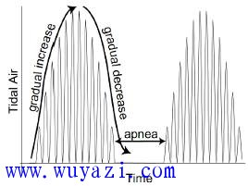
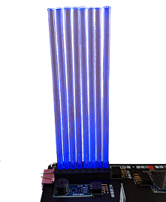
微課程2 情境分析及情境流程圖
教師引導
師生討論
(4) 情境分析
(5) 情境流程圖
呼吸燈的明暗變化要根據睡眠呼吸模式模擬，如右圖。
若以藍光為例。啟動呼吸燈後，從無光，然後藍光逐漸變亮(表示吸氣)，藍光再逐漸變暗(表示呼氣)，再來由於呼吸會停頓一下再繼續，所以燈光變化會稍微暫停，再重複變化。
吸氣
呼氣
開始
從無光
藍光逐漸變亮
呼吸暫停
藍光逐漸變暗
到無光
暫停1秒
程式指令
5012電控板
WS2812燈條

Slide 24
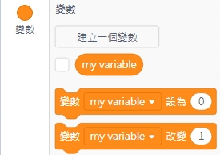
微課程2 先備知能指導─變數的概念與應用
教師說明
☆變數(variable)是一個可以改變的數值。例如：空氣品質感測時，PM2.5會隨環境因素而改變，因此程式指令接收到的數值也會跟著變動，所以PM2.5的數值需要以變數表示。
開始
☆以藍光為例，呼吸燈從無光逐漸變亮，在燈條的程式積木中，藍光數值的變化是1、2、3、4、5......，可知藍光值是變數，且具有每次+1的規律。逐漸變暗亦同，不過是每次-1。
☆懂得變數的基本概念後，請試著依據情境流程圖，轉化為程式流程圖。
從無光
藍光逐漸變亮
藍光逐漸變暗
到無光
教學小撇步
暫停1秒
教師可引導學生觀察數值變化的規律性，並讓學生說出每次+1或每次-1，而不是老師直接告訴學生答案。

Slide 25
微課程2 情境流程圖 → 程式流程圖(學生填空用)
個人填寫
(5) 情境流程圖
(6) 程式流程圖
開始
提示：
1.先以藍光Blue為例，設計流程。
2.完成藍光呼吸燈，學生可自行變換色光。
程式開始
從無光
藍光逐漸變亮
建立一個 名稱命名為B
變數B設為
藍光逐漸變暗
到無光
重
複
次
變數B改變
50
WS2812燈條
紅 綠 藍
暫停1秒
重
複
無
限
次
填寫說明
重
複
次
變數B改變
請在5分鐘內，根據「情境流程圖」的流程順序，思考程式執行的程序，並完成「程式流程圖」填寫。
提早完成的同學，可以根據程式流程圖自行嘗試堆疊程式積木。等待其他同學完成流程圖填寫，老師會和同學們一同檢討填寫內容。
50
WS2812燈條
紅 綠 藍
1秒

Slide 26
微課程2 情境流程圖 → 程式流程圖(教師用)
教師參考
(5) 情境流程圖
(6) 程式流程圖
開始
程式開始
註1
建立一個 名稱命名為B
變數B設為
從無光
藍光逐漸變亮
變數
0
藍光逐漸變暗
到無光
重
複
次
變數B改變
1
50
WS2812燈條
紅 綠 藍
註4
暫停1秒
0
0
B
重
複
無
限
次
註2
註解說明
重
複
次
變數B改變
-1
註1：以藍光Blue為例，因此名稱命名為B。由於從無光起始，因此B設為0。
註2：逐漸變亮、變暗各以重複50次為例。次數可依個人實際呼吸長短變更，但重複次數必須一致，上限不能超過255。
註3：若等待填暫停，可算學生正確。學生可以根據自己的呼吸，變更等待秒數。
註4：重複次數可自行設定重複幾次或無限次。
50
WS2812燈條
紅 綠 藍
0
0
B
註3
1秒
等待

Slide 27
微課程2 程式流程圖 vs 積木程式堆疊
個人實作
(6) 程式流程圖
(7) 積木程式堆疊
程式開始
編程說明
啟動NKNUBLOCK編輯器，並連線5012教具。
請在15分鐘內，根據「程式流程圖」的流程順序，進行積木程式堆疊(程式編程)，並實測修正，使程式正確運作。
若有不會編程的部分，在流程圖旁會標示 ，請參考後續幾頁的 「程式編程與實測指引」，或是NKNUBLOCK中的「積木使用說明」，請盡量試著自己解決問題，仍有困難再向老師或同學求助。
提早完成的同學，可以參考NKNUBLOCK中的「積木使用說明」，嘗試自創或改良睡眠鐘，但指定基礎程式請保留，勿刪除。
建立一個 名稱命名為B
變數B設為
提示1
變數
0
重
複
次
變數B改變
1
50
WS2812燈條
紅 綠 藍
提示
0
0
B
重
複
無
限
次
重
複
次
變數B改變
-1
50
WS2812燈條
紅 綠 藍
0
0
B
1秒
等待

Slide 28
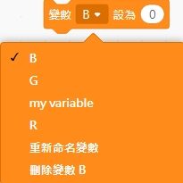
微課程2 程式編程與實測指引(提示1)
學生自學
or教師說明
1.建立變數積木
☆「變數」→「建立一個變數」輸入變數名稱→變數積木會出現在指令區→確認空格已勾選→依據編程需求拖曳變數積木至程式編輯區。
☆勾選方格，可讓變數值呈現在舞台區，便於後續程式實測。
2.變數積木的使用
☆變數積木有下拉式選單可選擇某一變數。
☆ 表示將變數設定為某數值。
此外，也可放入超音波、光照度、溫濕度等感測器積木，呈現其偵測數值。
☆ 表示將變數增加某數值。
例如：改變1就是+1，若輸入改變-1則會減少1。

Slide 29
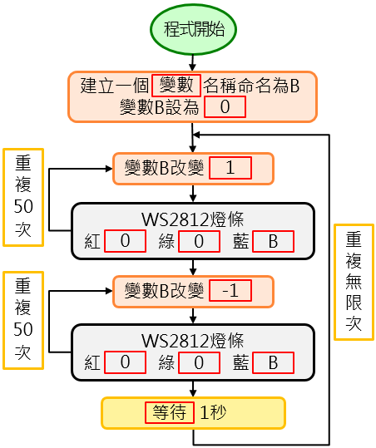
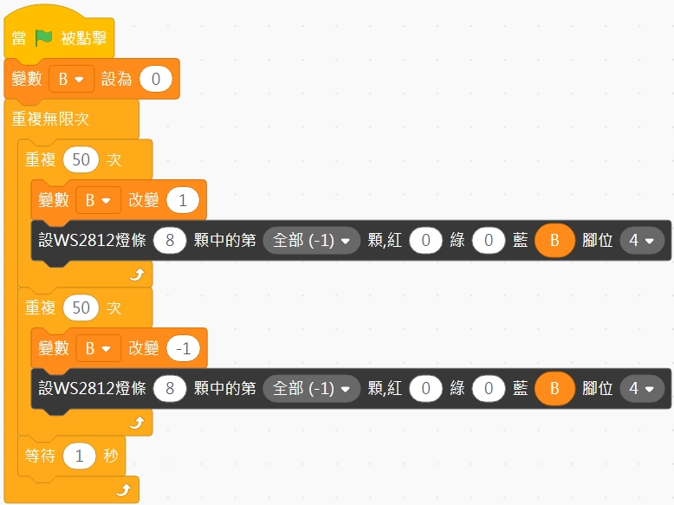
微課程2 程式流程圖 vs 積木程式堆疊
學生實作
教師總結
(6) 程式流程圖
(7) 積木程式堆疊

Slide 30
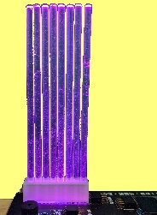
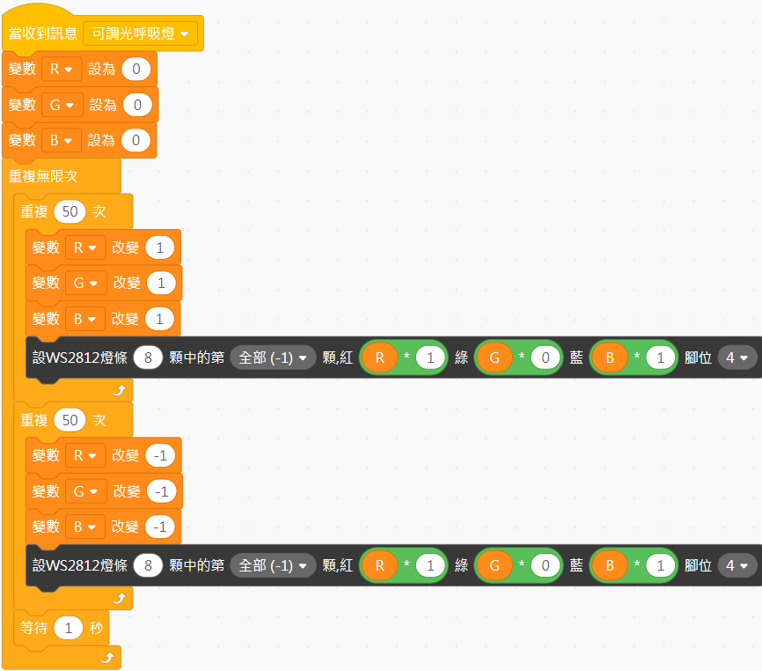
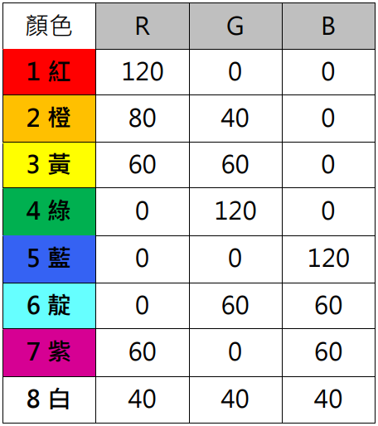
微課程2 創意延伸─可調光呼吸燈(進階型)
教師說明
學生實作
創意延伸
為了使呼吸燈有更多元的色彩變化，因此建立R、G、B三個色光變數，並應用算術運算積木(兩數相乘)，以及參考「積木使用說明」的RGB三原色調色表，計算RGB比例，設計出可調光呼吸燈(8顆LED同色)。
☆以紫光為例，右表為R60、B60，可算出R：B=1：1，G則為0。以此類推。

Slide 31
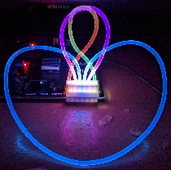
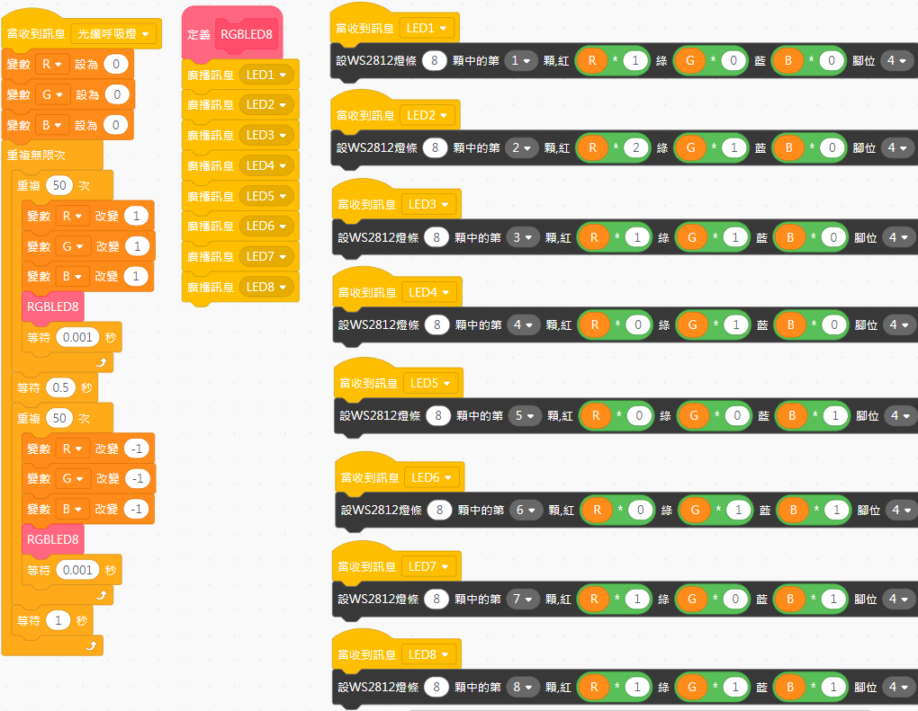
微課程2 創意延伸─光纖呼吸燈(高階型)
教師說明
學生實作
創意延伸
藉由廣播訊息積木分別設定8顆LED燈，使每顆燈能獨立調色，並同時運作。並用函式積木群組化廣播訊息程式，設計出可變換色光的呼吸燈(8顆LED異色) 。

Slide 32
微課程2 創意延伸─光纖呼吸燈(高階型)
教師說明
學生實作
創意延伸
原本使用8根壓克力圓棒插入3D列印燈座，可製作出光柱呼吸燈。
改用數條光纖管插入3D列印燈座，再結合LED燈個別程式的調色電控，可製作出造型、色彩多變的光纖呼吸燈。
實作任務
教師提供學生不同長度光纖管，例如：15公分、20公分、30公分、40公分、60公分等(不宜過長，會使光纖管中段顏色較淺)。學生開始自由塑型。
光纖管可透過彎曲、打結、交錯等方式塑型。不過為了便於後續拆解再利用，不使用黏著劑或膠帶綑綁。
光纖管兩端可各插入一孔，若兩孔色光不同，可以產生混色的特殊效果。例如：上圖1號燈紅光、8號燈綠光，中間會呈現混色黃光。
光纖呼吸燈完成後，請拍照或攝影。最後，拆解光纖管，給其他班級重複使用。

Slide 33
微課程3 情境主題、目的、評量
教師說明
(1) 情境主題：百搭智能開關
(2) 學習目的
(3) 評量方式
完成呼吸燈後，我們該如何設計一個智能開關？藉此控制呼吸燈的啟動與關閉。免得睡著了，無法關閉。
情境問題
超音波&定時智能開關
以「超音波感測」結合「定時」為例，學生能夠編程程式積木，設計出呼吸燈的超音波感控開關，也可指定時間自動關閉。
藉由微課程已學的程式編程概念與方法，學生能夠思考如何結合開關觸發機制與功能元件，發想出更多睡眠鐘的功能。
1.程式流程圖填寫(Google簡報-學習筆記)
2.指定基礎程式編程實測(NKNUBLOCK、5012教具)

Slide 34
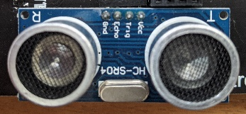
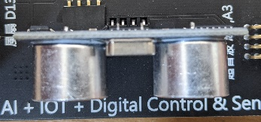
微課程3 先備知能指導─超音波感測
教師說明
學生實作
☆超音波感測器藉由T發出訊號，R接收訊號，讀取與前方障礙物之間的距離(cm)。
☆建立一個超音波感測變數，名稱命名為「dist」。
R
Receiver
T
Transmitter
☆腳位數字必須與Trig、Echo插在電控板上的腳位一致。
實作任務
請實作上圖程式，並用手或平面物品遮擋，觀察變數dist數值的變化。
提早完成的同學，請在NKNUBLOCK編輯器中，對超音波積木左鍵點擊1下，閱讀「積木使用說明」，可進一步了解超音波感測原理，以及編程與應用方式。

Slide 35
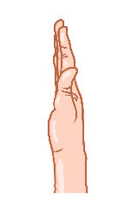
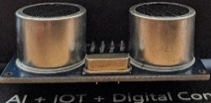
微課程3 情境分析及情境流程圖
教師引導
師生討論
(4) 情境分析
(5) 情境流程圖
假設手掌靠近超音波感測器的距離範圍為0cm<距離<10cm，會自動開啟呼吸燈。
假設手掌靠近超音波感測器的距離範圍為10cm<距離<30cm，會自動關閉呼吸燈。
假設睡著了，定時在22時30分，也會自動關閉呼吸燈。
開始
如果超音波感測距離
0cm<距離<10cm
那麼就會
開啟呼吸燈
如果超音波感測距離
10cm<距離<30cm
那麼就會
關閉呼吸燈
30cm
如果目前時間符合
設定時間22：30
那麼就會
關閉呼吸燈
10cm
超音波感測器

Slide 36
微課程3 情境流程圖 → 程式流程圖(學生填空用)
個人填寫
(6) 程式流程圖
填寫說明
程式開始
請在5分鐘內，根據「情境流程圖」的流程順序，思考程式執行的程序，並完成「程式流程圖」填寫。
提早完成的同學，可以根據程式流程圖自行嘗試堆疊程式積木。等待其他同學完成流程圖填寫，老師會和同學們一同檢討填寫內容。
建立一個 名稱命名為dist
變數dist設為
當收到訊息
光纖呼吸燈
如果
>0 <10
成立
廣播訊息
光纖呼吸燈
提示：請思考以下三種選項，並擇一
1.全部 (停止智能開關、呼吸燈程式)
2.這個程式 (僅停止智能開關程式)
3.這個物件的其他程式 (僅停止呼吸燈程式)
不成立
重
複
次
如果
>10 <30
成立
停止
WS2812燈條 紅0 綠0 藍0
成立
不成立
如果
=22 =30
成立
停止
WS2812燈條 紅0 綠0 藍0
不成立

Slide 37
微課程3 情境流程圖 → 程式流程圖(教師用)
教師參考
(6) 程式流程圖
註解說明
程式開始
註1：距離範圍可自訂調整。當測不出距離時會傳回0，因此設定範圍需大於0。
註2：使用廣播積木，將智能開關機制連結到光纖呼吸燈(請參閱微課程2)。
註3：停止「這個物件的其他程式」指的是關閉「光纖呼吸燈」程式，而「智能開關」程式則持續運作。
建立一個 名稱命名為dist
變數dist設為
當收到訊息
光纖呼吸燈
變數
超音波感測的距離
註2
如果
註1
>0 <10
成立
廣播訊息
光纖呼吸燈
dist
且
dist
不成立
重
複
次
如果
註3
>10 <30
成立
停止
WS2812燈條 紅0 綠0 藍0
無限
dist
且
dist
這個物件的其他程式
不成立
如果
=22 =30
成立
停止
WS2812燈條 紅0 綠0 藍0
目前時
且
目前分
這個物件的其他程式
不成立

Slide 38
微課程3 程式流程圖 vs 積木程式堆疊
個人實作
(7) 程式積木堆疊
程式開始
編程說明
若有不會編程的部分，在流程圖旁會標示 ，請參考後續幾頁的「程式編程與實測指引」，或是NKNUBLOCK中的「積木使用說明」，請盡量試著自己解決問題，仍有困難再求助。
建立一個 名稱命名為dist
變數dist設為
當收到訊息
光纖呼吸燈
提示
變數
超音波感測的距離
如果
>0 <10
成立
廣播訊息
光纖呼吸燈
dist
且
dist
不成立
提示1
重
複
次
如果
>10 <30
成立
停止
WS2812燈條 紅0 綠0 藍0
且
dist
成立
無限
dist
這個物件的其他程式
不成立
如果
=22 =30
成立
停止
WS2812燈條 紅0 綠0 藍0
目前時
且
目前分
這個物件的其他程式
不成立

Slide 39
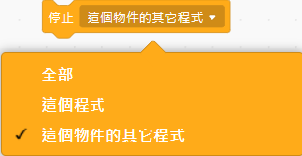
微課程3 程式編程與實測指引(提示1)
學生自學
or教師說明
1.程式中斷積木
☆停止全部：所有程式都會停止執行。
☆停止這個程式：將這塊積木所在的程式停止執行。其他的程式以及其他角色都繼續執行。
☆停止這個物件的其他程式：除了這塊積木所在的程式以外，其他的程式皆停止。
☆為了要能夠維持智能開關持續運作，才能隨時開或關呼吸燈，因此在程式積木堆疊上，要使用「停止這個物件的其他程式」，僅停止呼吸燈的程式執行，而不會影響其他功能執行。
2.燈條數值歸0全暗
☆由於臨時中斷呼吸燈程式執行，會使燈條色光停留在當下狀態，不會自動熄燈，因此要在「停止這個物件的其他程式」積木之後，堆疊燈條積木並設定R、G、B數值為0，使呼吸燈確實關閉。

Slide 40
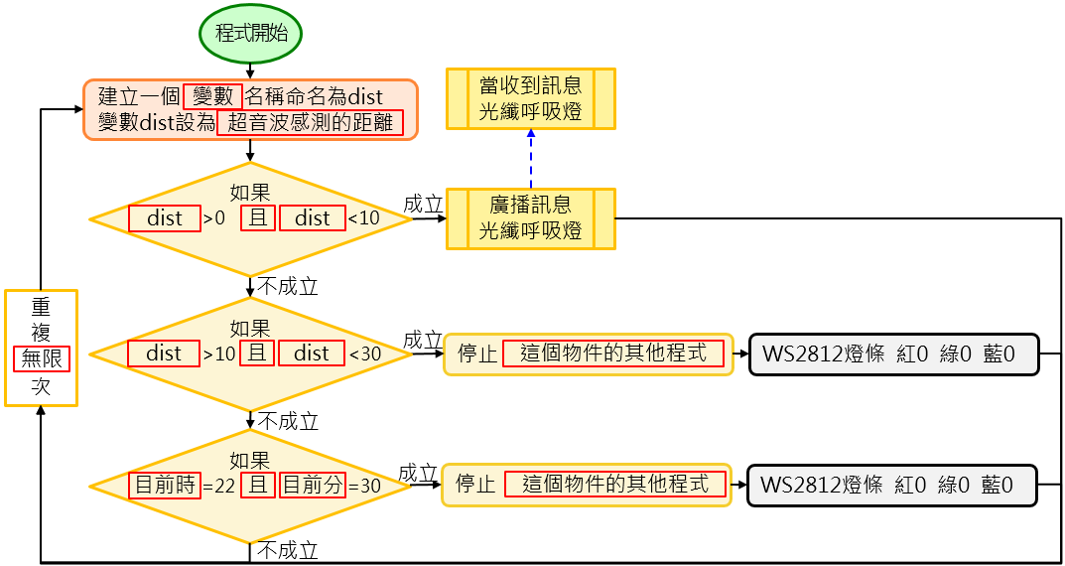
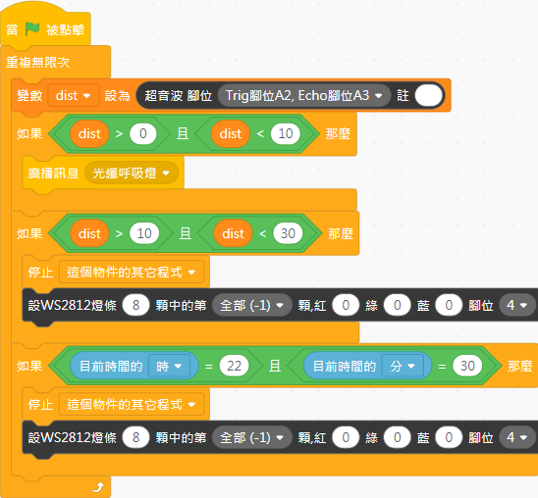
微課程3 程式流程圖 vs 積木程式堆疊
學生實作
教師總結
(6) 程式流程圖
(7) 積木程式堆疊

Slide 41
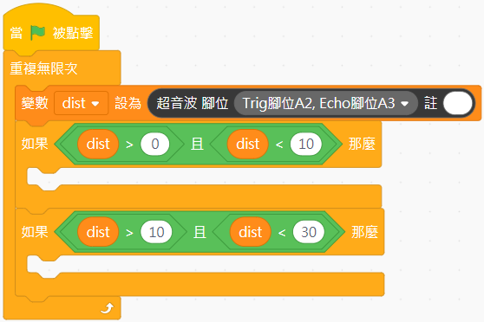
微課程3 創意延伸─百搭智能開關
教師說明
學生實作
創意延伸
以超音波&定時智能開關為例，在5012教具上，尚有搖桿，以及溫濕度、光照度、霍爾感測器等可應用於製作智能開關，再搭配OLED、燈條、蜂鳴器、8*8LED矩陣、風扇，或是其他外接功能元件，發想出更多的睡眠鐘功能。同學們可參考NKNUBLOCK 的「積木使用說明」，設計出一覺好眠的多功能睡眠鐘。
註3
元件名稱 | 程式積木 | 腳位
搖桿 |  | D7 A0(搖桿X軸) A1(搖桿Y軸)
溫濕度感測器 |  | D2
光照度感測器 |  | I2C-J2
霍爾感測器 |  | A6
註1
註2
註解說明
註1：變數命名可中或英文自訂，或參考積木使用說明。
註2：運算積木、數值範圍各有不同，請參考「積木使用說明」。
註3：程式積木的腳位需根據教具標示調整，才可使用。

Slide 42
微課程3 創意延伸─觸發機制&功能元件
教師說明
學生實作
元件名稱 | 程式積木 | 腳位
搖桿 |  | D7 A0(搖桿X軸) A1(搖桿Y軸)
溫濕度感測器 |  | D2
光照度感測器 |  | I2C-J2
霍爾感測器(磁力) |  | A6
超音波感測器 |  | A2、A3
觸發機制
結合
元件名稱 | 程式積木 | 腳位
OLED |  | I2C-J1
燈條 |  | D4
蜂鳴器 |  | D8
8*8LED矩陣 |  | D12、D10、D11
風扇 |  | D13
功能元件

Slide 43
自主創意實作
小組討論
自主實作
透過3個單元微課程（語音電子鐘、光纖呼吸燈、百搭智能開關）的學習，請運用所學與發揮創意，設計一款一覺好眠的多功能睡眠鐘。（請從課堂第一節的心智圖中挑選發想的點子）
導引
問題
 | 未達學習目標 | 達學習目標 | 表現優異
自主創意程式 編程實測 | 無法自創/改良，或程式編程錯誤，導致功能無法正常運作。 | 能自創/改良1~2種功能，且編程正確，使功能可以正常運作。 | 能自創/改良3種以上功能，且編程正確，使功能可以正常運作。
教師評量
若要向他人推銷創作的睡眠鐘，你會如何簡要介紹呢？每項功能用一個欄位填寫。舉例如下：
功能名稱：光纖呼吸燈
觸發機制：■定時 □搖桿 □溫濕度 □光照度 □霍爾感測 ■超音波 □其他：
功能元件：□OLED ■燈條 □蜂鳴器 □8*8LED矩陣 □風扇 □其他：
功能推銷：這個呼吸鐘透過LED燈漸明漸暗的起伏，有助睡眠前舒緩呼吸，並用光纖管結合LED燈條變化色彩，容易使人放鬆心情。此外，可用手或定時觸發智慧開關，簡單便利。
功能名稱：
觸發機制：□定時 □搖桿 □溫濕度 □光照度 □霍爾感測 □超音波 □其他：
功能元件：□OLED □燈條 □蜂鳴器 □8*8LED矩陣 □風扇 □其他：
功能推銷：
下一頁還有欄位。填寫後，請自主編程與實測。善用「積木使用說明」，尚有困難再請教老師。

Slide 44
自主創意實作
小組討論
自主實作
功能名稱：
觸發機制：□定時 □搖桿 □溫濕度 □光照度 □霍爾感測 □超音波 □其他：
功能元件：□OLED □燈條 □蜂鳴器 □8*8LED矩陣 □風扇 □其他：
功能推銷：
功能名稱：
觸發機制：□定時 □搖桿 □溫濕度 □光照度 □霍爾感測 □超音波 □其他：
功能元件：□OLED □燈條 □蜂鳴器 □8*8LED矩陣 □風扇 □其他：
功能推銷：
功能名稱：
觸發機制：□定時 □搖桿 □溫濕度 □光照度 □霍爾感測 □超音波 □其他：
功能元件：□OLED □燈條 □蜂鳴器 □8*8LED矩陣 □風扇 □其他：
功能推銷：
功能名稱：
觸發機制：□定時 □搖桿 □溫濕度 □光照度 □霍爾感測 □超音波 □其他：
功能元件：□OLED □燈條 □蜂鳴器 □8*8LED矩陣 □風扇 □其他：
功能推銷：
欄位請自行增減。填寫後，請自主編程與實測。善用「積木使用說明」，尚有困難再請教老師。

Slide 45
專案分享與評量：多功能睡眠鐘
小組分享
師生回饋
以向他人推銷產品的方式，3分鐘口述+演示小組創作的睡眠鐘。（分享時會做錄影）
分享說明
練習技巧
小組分工可以有人專責口述、有人專責演示，或是每人各負責某幾項功能，口述+演示為同一人。
分享重點：1.口述功能名稱、2.口述運作方式(說法請參閱前兩頁填寫的功能推銷)、
3.隨口述內容演示。
 | 未達學習目標 | 達學習目標 | 表現優異
作品 發表 | 成品功能運作程序口述內容錯誤多，或明顯缺漏，且搭配功能演示不熟練。 | 成品功能運作程序口述內容大致正確，且搭配功能演示大致順暢。 | 成品功能運作程序口述內容精確完整，且搭配功能演示極為順暢。
教師評量
聆聽完同學的推銷分享。若你有足夠的錢，會想購買這個產品嗎？
□1再加油 □2回家考慮 □3不錯會買 □4多買送人 □5瘋狂團購
同儕回饋
組內互評
組內互評 | 組員座號： 貢獻度：1、2、3、4、5 組員座號： 貢獻度：1、2、3、4、5

Slide 46
教學影片列表1
教師參考
影片網址
https://www.youtube.com/playlist?list=PLhAM0uL_UKJ2Ku6lYXOrPW3Qc46-PKlm4
影片編號、標題 | 影片連結網址
微課程1語音電子鐘樣例 | https://youtu.be/4KSr_VpvuhI
微課程1-1問題引導、情境分析、程式流程圖 | https://youtu.be/LMk3an7Wj4U
微課程1-2電子鐘時間顯示程式編程 | https://youtu.be/BUI1oVJZY-I
微課程1-3電子鐘語音提示程式編程 | https://youtu.be/nghM3kPDe5c
微課程1-4廣播訊息模組化程式編程 | https://youtu.be/10QfO9iwlp8
微課程2基礎型藍光呼吸燈樣例 | https://youtu.be/90QZ-drRJTE
微課程2高階型光纖呼吸燈樣例 | https://youtu.be/qHygd56JviI
微課程2-1問題引導、情境分析、程式流程圖 | https://youtu.be/Mb2Rrc_Rxuc
微課程2-2基礎型藍光呼吸燈程式編程 | https://youtu.be/MB89soJI3HA
微課程2-3進階型可調光呼吸燈程式編程 | https://youtu.be/eUEvw7g8HDY
微課程2-4高階型光纖呼吸燈程式編程 | https://youtu.be/5rCsSHur5BY
微課程2-5光纖管塑型技巧 | https://youtu.be/LIYdII4MrtI

Slide 47
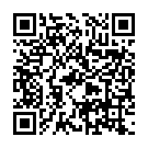
教學影片列表2
教師參考
影片網址
https://www.youtube.com/playlist?list=PLhAM0uL_UKJ2Ku6lYXOrPW3Qc46-PKlm4
影片標題 | 影片連結網址
微課程3超音波與定時智能開關樣例 | https://youtu.be/vicVk5bMgW8
微課程3-1問題引導、情境分析、程式流程圖 | https://youtu.be/uJtQtWltnUs
微課程3-2超音波與定時智能開關程式編程 | https://youtu.be/lx_Y3x2OZY8
微課程3-3百搭智能開關結合功能元件發想 | https://youtu.be/pOR7GxBIRKI
多功能睡眠鐘學生自主創意作品發表樣例 | https://youtu.be/SD-FeP5iVF0
全教學影片
QR Code

Slide 48
微課程1 語音電子鐘程式全覽
教師參考

Slide 49
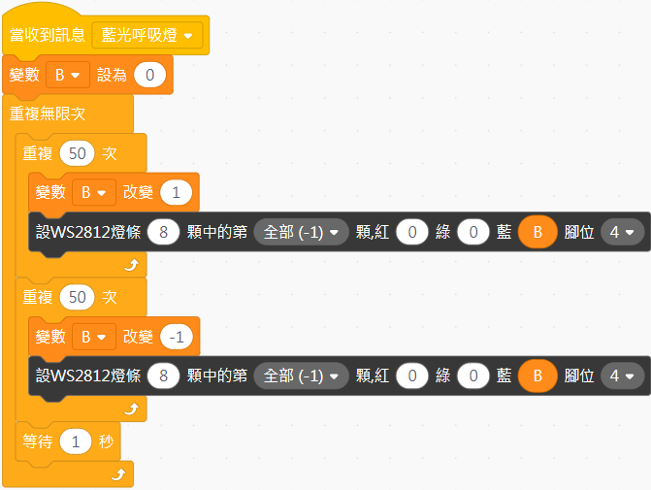
微課程2 藍光&可調光呼吸燈程式全覽
教師參考
基礎型藍光呼吸燈
進階型可調光呼吸燈

Slide 50
微課程2 高階型光纖呼吸燈程式全覽
教師參考

Slide 51
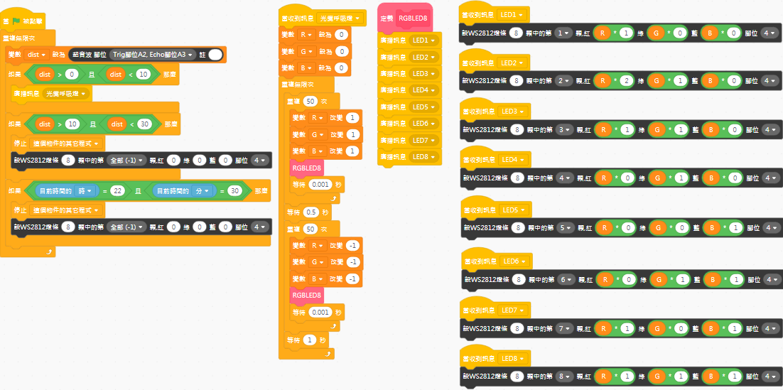
微課程3 百搭智能開關&光纖呼吸燈整合程式全覽
教師參考

